Slide 1


Projekt: OP VK 1.4 709998205
Číslo projektu: CZ.1.07/1.4.00/21.0440
Autor: | Mgr. Jitka Hříbková
Číslo DUMu: | VkO6 - 2
Datum ověření ve výuce: | 15. 9. 2010
Ročník: šestý
Vzdělávací oblast: Člověk a společnost
Vzdělávací obor: Výchova k občanství
Tématický okruh: Člověk v rytmu času
Téma: Cyklus přírody - kalendář

Slide 2
ANOTACE
Digitální výukový materiál KALENDÁŘ je součástí výkladové hodiny.
Výklad je doplněn obrázky z internetu.
Výukový materiál je určen pro žáky 6. ročníku.
Práce je určena na interaktivní tabuli SMART Notebook.

Slide 3
Kalendář
Zpracovala: Mgr. Jitka Hříbková, ZŠ Dyjákovice

Slide 4
Kalendář
calendae - původně svátky novoluní
abstraktní systém pro členění času a orientaci v čase v periodách dnů a delších
v odvozeném smyslu také roční rozvrh dní, týdnů a měsíců
tištěný nebo elektronický kalendář
nástěnný nebo stolní kalendář
rozvrh událostí či svátků vůbec

Slide 5
Významné druhy kalendářů
  Egyptský kalendář
  Řecký kalendář
  Mayský kalendář
  Juliánský kalendář
  Židovský kalendář
  Gregoriánský kalendář
  Islámský kalendář

Slide 6
Egyptský kalendář
jeden z nejstarších kalendářů
vznikl pro účely účetnictví a daňové evi-dence
rok měl 365 dní a 12 měsíců po 30 dnech s vloženým „malým měsícem“
roku 266 př. n. l. zavedl Ptolemaios III. přestupné roky
Ptolemaiův kalendář byl základem ka-lendáře juliánského

Slide 7
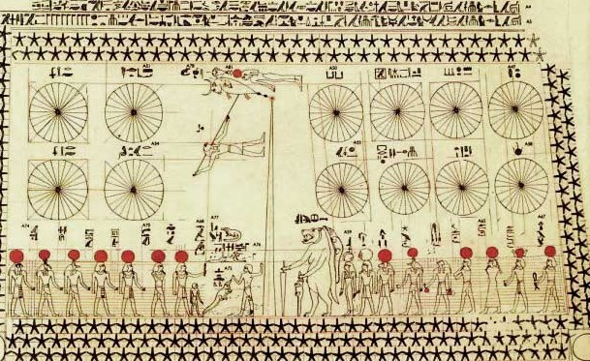
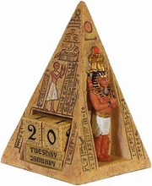
Egyptský kalendář

Slide 8
Řecký kalendář
řecký den začínal východem Slunce
roky měly 12 nebo 13 měsíců po 29 nebo 30 dnech
měsíc u starých Řeků se dělil na 3 dekády po 10 dnech
v měsících s 29 dny měla druhá dekáda jen 9 dní
počátkem letopočtu byl první den první olympiády (8. červenec r. 776 př. n. l.)
olympiáda znamenala čtyřleté období a označovala se pořadovým číslem

Slide 9
Mayský kalendář
mayský letopočet začínal rokem 3114 př. n. l. a pracoval s cykly po 5119 letech, „Velkými roky“
celé schéma zahrnuje více než 36 000 let
mayské datum pro tento den totiž je 13.0.0.0.0 4 Ahau 3 Kankin

Slide 10
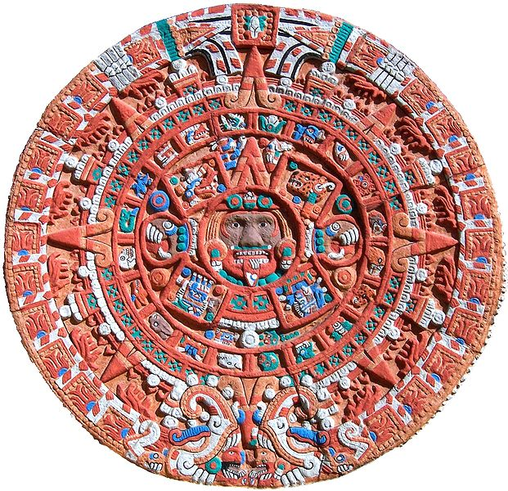

Mayský kalendář
Mayský znak pro den „muluk“

Slide 11
Juliánský kalendář
zavedl ho v Římě Gaius Julius Caesar roku 46 před n. l.
měl 12 měsíců po 29, 30 nebo 31 dnech
dohromady 365 dnů s tím, že každý čtvrtý rok je přestupný a přidává se jeden den na konec měsíce února

Slide 12
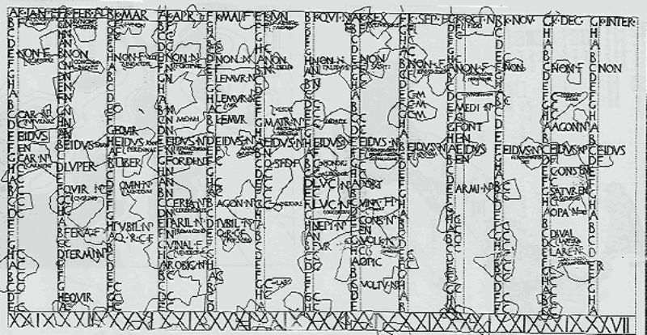
Juliánský kalendář

Slide 13
Židovský kalendář
je lunisolární, tzn. měsíce jsou počítány podle Měsíce a roky podle Slunce
letopočet se datuje od stvoření světa, latinská zkratka je AM (anno mundi)
všechny měsíce židovského kalendáře začínají novem
kalendář založený na přesných výpočtech se začal používat od poloviny 4. století a dnes platný židovský kalendář zůstal nezměněný od 10. století

Slide 14
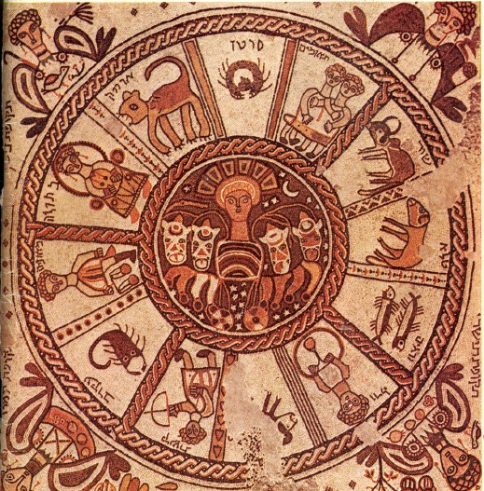
Židovský kalendář

Slide 15
Gregoriánský kalendář
vznikl reformou papeže Řehoře (Gregor) XIII. v r. 1582
počet přestupných let byl zredukován tak, že roky dělitelné stem jsou přestupné pouze jsou-li zároveň dělitelné čtyřmi sty
je v současnosti celosvětově používaný systém pro počítání času
v některých zemích byl přijat až ve 20. století

Slide 16
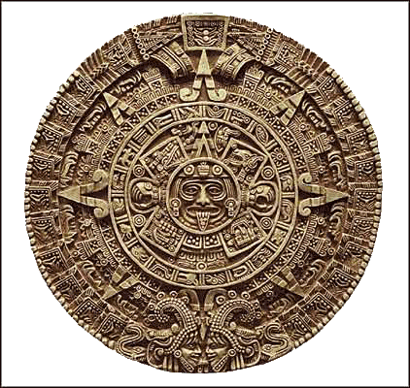
Gregoriánský kalendář

Slide 17
Islámský kalendář
je výjimečný tím, že je čistě lunární a nezná ani přestupné měsíce, běžné i v daleko jednodušších kulturách
byl zaveden chalífou Umarem roku 637
počátek letopočtu byl stanoven na rok 622 (hidžra)

Slide 18
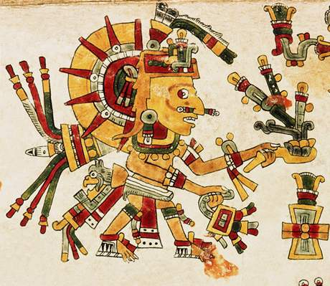
Islámský kalendář
Je pouze lunární

Slide 19
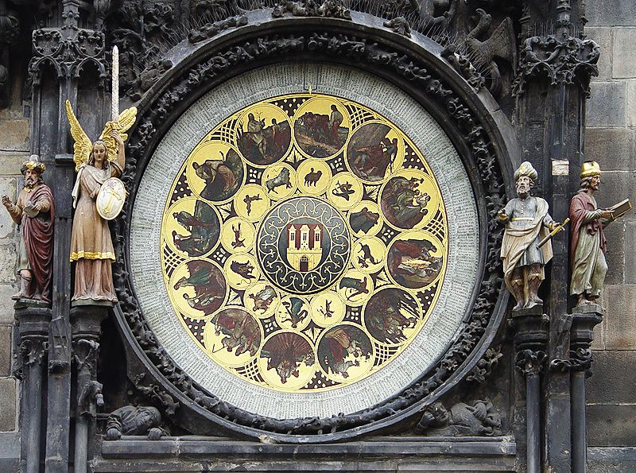
Kalendářní deska Staroměstského orloje

Slide 20
Zdroje
Janošková, D. a kol., Občanská výchova 6 s blokem rodinná výchova, Fraus, 2003
http://nd03.jxs.cz/773/281/8548decba8_61376229_o2.jpg
http://1.bp.blogspot.com/_0z729oDp674/TPlWqaCgUMI/AAAAAAAAACY/cDD3gFvdX10/S145/small_mc9312_L10_B10.jpg
http://sgzemepis.wz.cz/studijni_materialy/planetarka/kalendar_soubory/image002.jpg
http://upload.wikimedia.org/wikipedia/commons/thumb/c/c5/MAYA-g-log-cal-D09-Muluk.png/180px-MAYA-g-log-cal-D09-Muluk.png
https://encrypted-tbn2.gstatic.com/images?q=tbn:ANd9GcQLugljd1J_jsx_QzQKBUBe9HdsYg2C_VjiJZBwPsDLlGsgQwdTag
http://upload.wikimedia.org/wikipedia/commons/b/b2/Beit_Alpha.jpg
http://nd04.jxs.cz/172/365/27b8c514a0_70737385_o2.gif
http://i.idnes.cz/10/011/c460/MRK305920_profimedia_0000426707.jpg
http://nd03.jxs.cz/008/409/fcbe913f9b_61702547_o2.jpg

